Slide 1
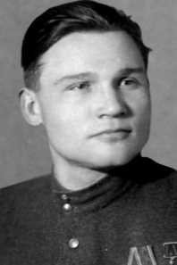
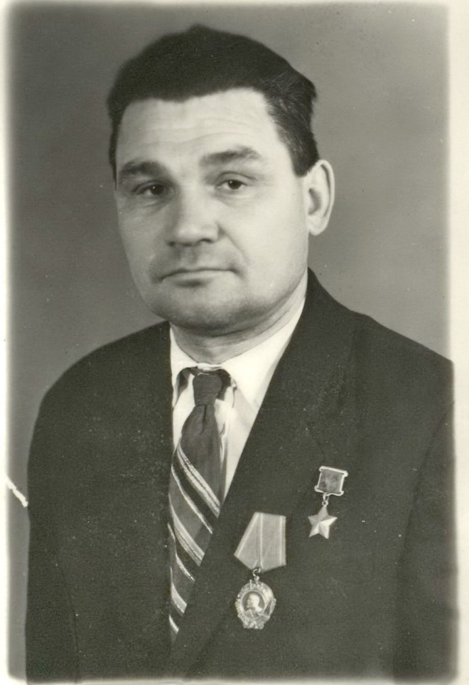
Лапин
Иван Васильевич
родился 20 февраля 1914 года в селе Чемское Гутовской волости Кузнецкого уезда Томской губернии (ныне – Тогучинский район Новосибирская область) – скончался
5 ноября 1979 года, похоронен городе Тогучине
Герой Советского Союза
(почётное звание,
высшая степень отличия в СССР
за заслуги перед государством,
связанные с совершением геройского подвига)

Slide 2
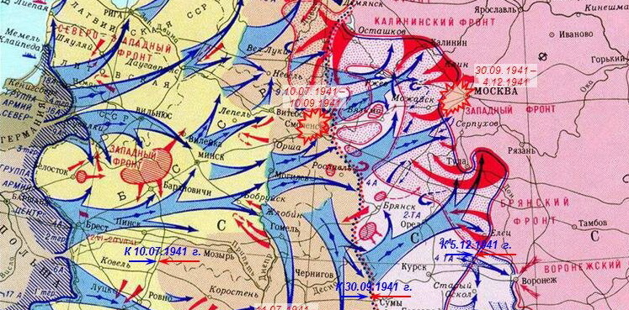
Иван Васильевич родился в крестьянской семье.
В 1936 году Алма-Атинским РВК (по другим данным Легостаевским РВК)
призван на службу в Рабоче-Крестьянскую Красную армию.
В преддверии Великой Отечественной войны окончил Одесское военно-пехотное училище, назначен командиром учебной роты по подготовке офицеров для фронта.
Войну начал в августе 1941 года на Западном фронте.
С августа 1943 года учувствовал в боях на Воронежском и 1-м Украинском фронтах.
К 1943 году Иван Лапин – старший лейтенант, командир стрелкового батальона
569 стрелкового полка 161 стрелковой дивизии 40-й армии Воронежского фронта.
За время войны был контужен и трижды ранен.
Особо отличился в боях при форсировании реки Днепр.

Slide 3
Битва за Днепр, принятое в отечественной военно-исторической литературе название совокупности оборонительных и наступательных операций советских войск, проведённых в августе – декабре 1943 года в целях освобождения Левобережной Украины.
ИЗ НАГРАДНОГО ЛИСТА:
«15 сентября 1943 года, в бою за хутор Волошино Полтавской области, старший лейтенант Лапин организовал танковый десант из состава лучших стрелков батальона, и командуя этим десантом, нанес противнику серьезные потери: уничтожил свыше 50 фашистов,
5 станковых и 7 ручных пулеметов, подбил самоходную пушку, 2 автомашины
с боеприпасами и живой силой противника,
захватил исправных: противотанковую пушку и 2 миномета 81 м/м.
В борьбе за плацдарм на правом берегу Днепра в районе Зарубинцы – Трактомировка – Великий Букрин Киевской области, 23 – 24 сентября 1943 года старший лейтенант Лапин, проявил геройство, бесстрашие, стойкость и решительность. Под сильным воздействием авиации и обстрелом артиллерии противника, силами своего стрелкового батальона первым форсировал Днепр и начал бой с противником, тесня его от берега, захватывая плацдарм для дальнейших действий полка и всего соединения.
Показывая образцы геройства, стойкости и отваги, в боевых порядках своего батальона, он отражал неоднократные ожесточенные контратаки противника, пытавшегося опрокинуть полк, нанося немецко-фашистским захватчикам серьезные потери.
При отражении контратаки противника 28 сентября в районе В. Букрин, был ранен, но продолжал командовать батальоном до прихода назначенного заместителя…»

Slide 4
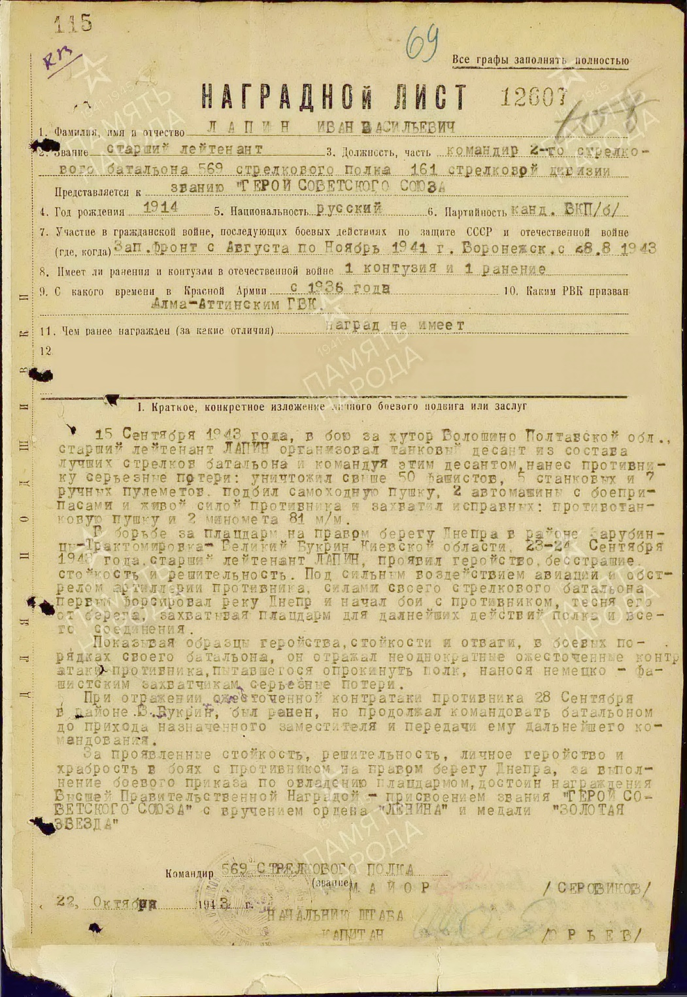
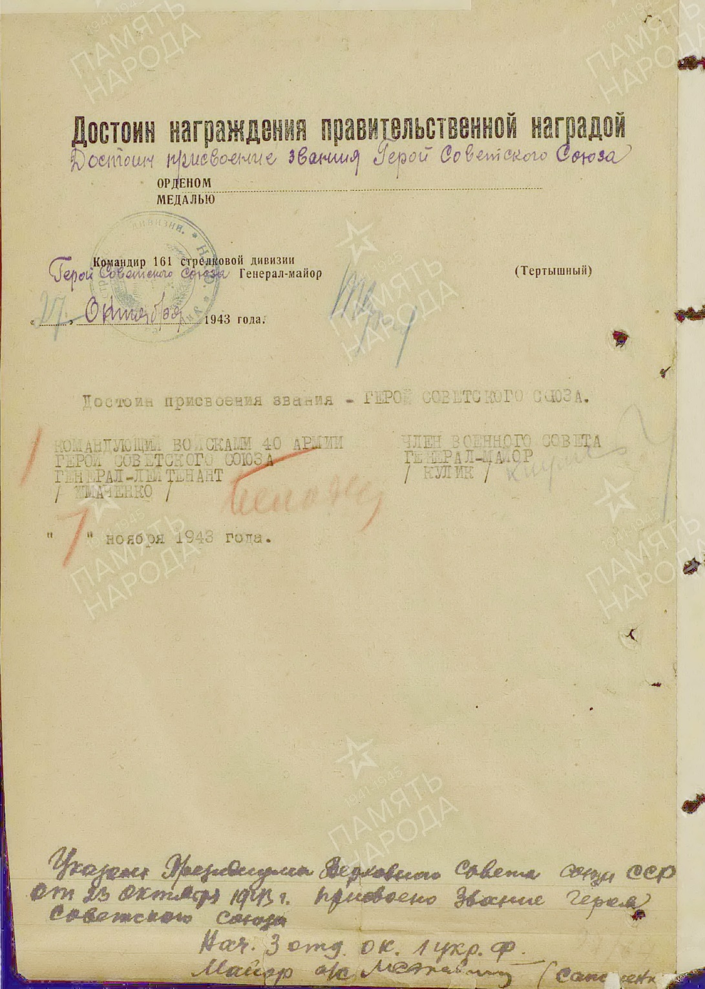
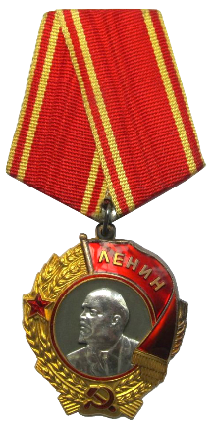
Указом Президиума Верховного Совета СССР
от 23 октября 1943 года
за «успешное форсирование реки Днепр, прочное закрепление и расширение плацдарма, проявленные при этом отвагу и геройство»
старшему лейтенанту Лапину Ивану Васильевичу
присвоено звания
Героя Советского Союза
с вручением ордена Ленина и медали «Золотая Звезда».

Slide 5
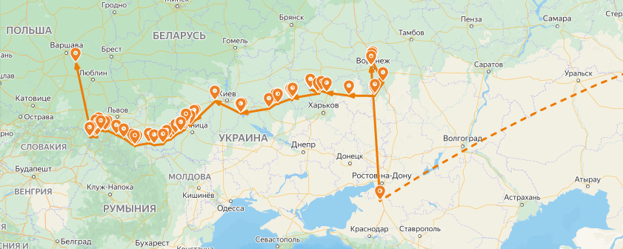
БОЕВЫЕ НАГРАДЫ
БОЕВОЙ ПУТЬ
орден
Красного Знамени
(20.11.1944)
В ноябре 1943 года, в боях на подступах к городу Житомиру, Иван Васильевич был тяжело ранен. Врачам удалось сохранить ему жизнь, но в 1944 году капитан Иван Лапин был уволен в запас по ранению. За подвиги под Житомиром комбат был награжден орденом Красного Знамени. Однако Иван Васильевич об этом не знал. И только в канун празднования 20-й годовщины со дня Победы над фашистской Германией (1965 год) эту заслуженную, но не полученную награду ему торжественно вручили в клубе работников КПП города Тогучина.

Slide 6
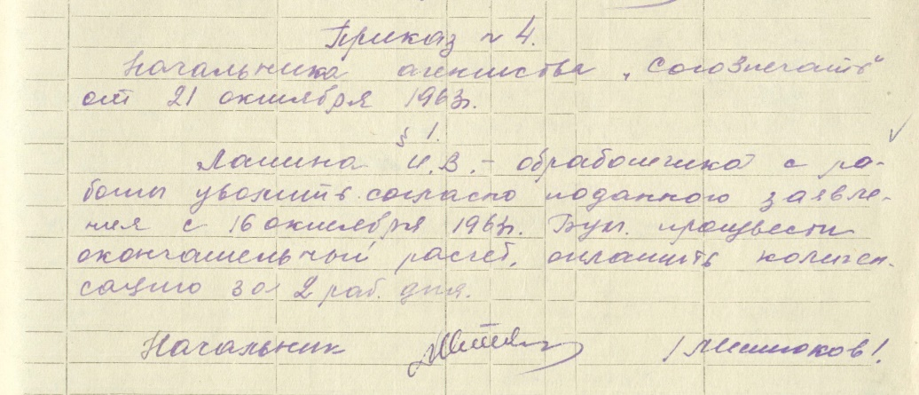
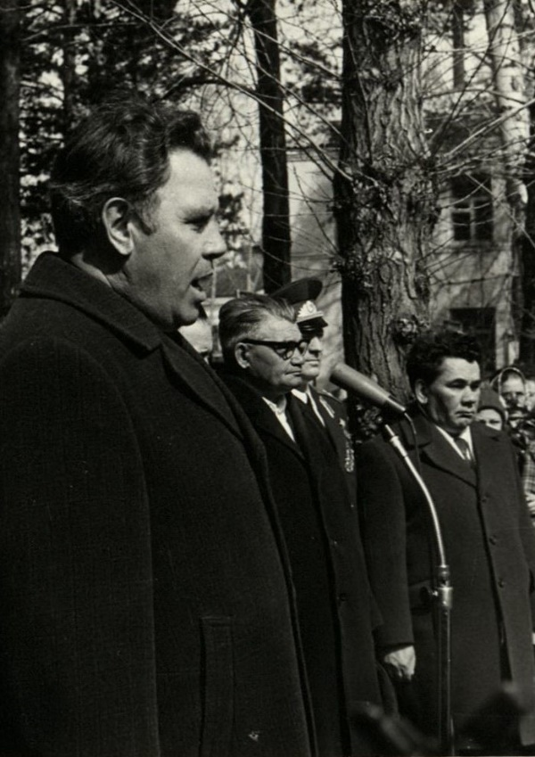
По увольнению в запас Иван Лапин жил и работал в городе Тогучине.
В Тогучинском архиве хранятся документы организаций и предприятий, по которым можно проследить трудовую деятельность Ивана Васильевича – это
«Союзпечать»,
Комбинат производственных предприятий,
Деревообрабатывающий комбинат,
откуда Иван Васильевич ушел на пенсию.
В архиве хранится фотография с митинга
9 мая 1974 года
Лапин Иван Васильевич (второй слева) на митинге 9 мая 1974 года.

Slide 7
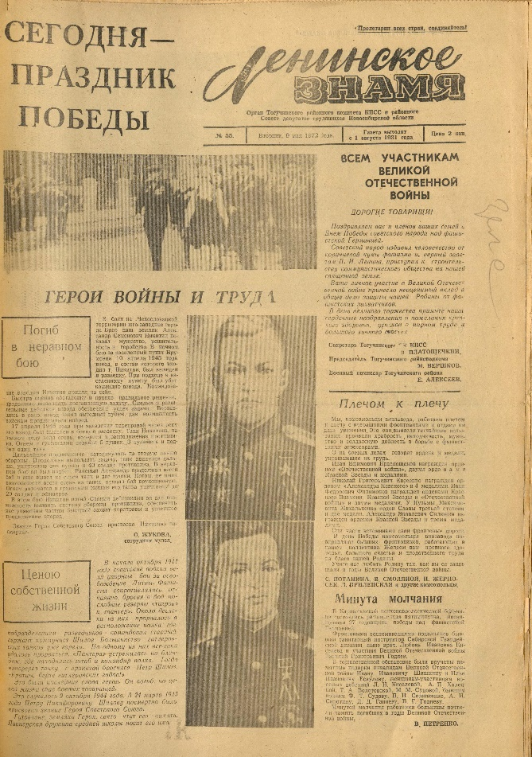
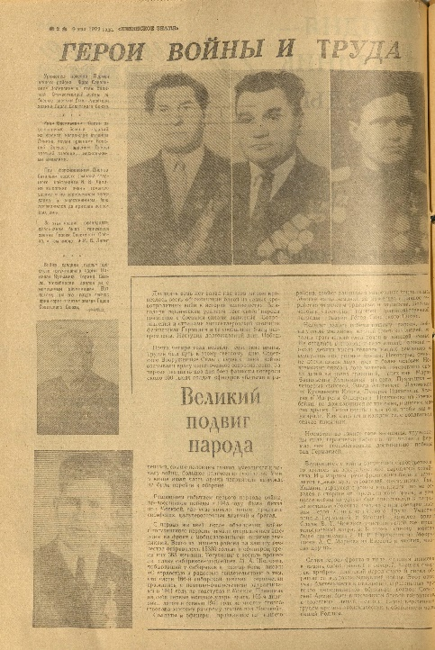
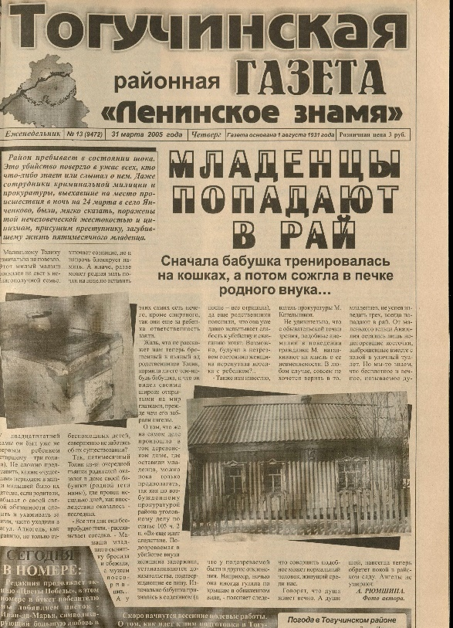
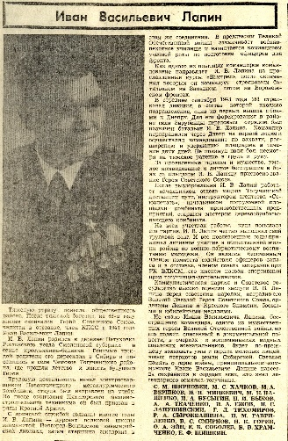
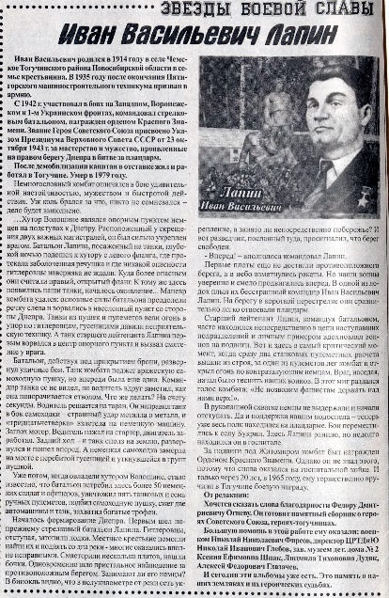
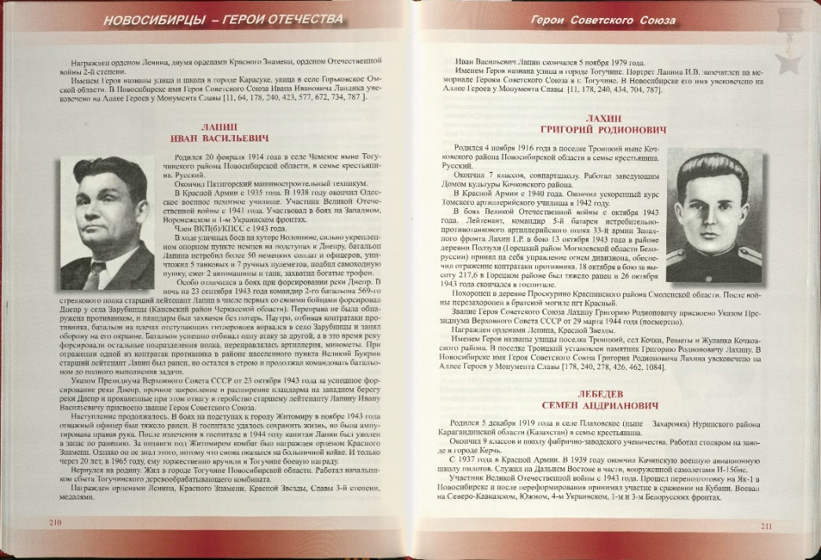
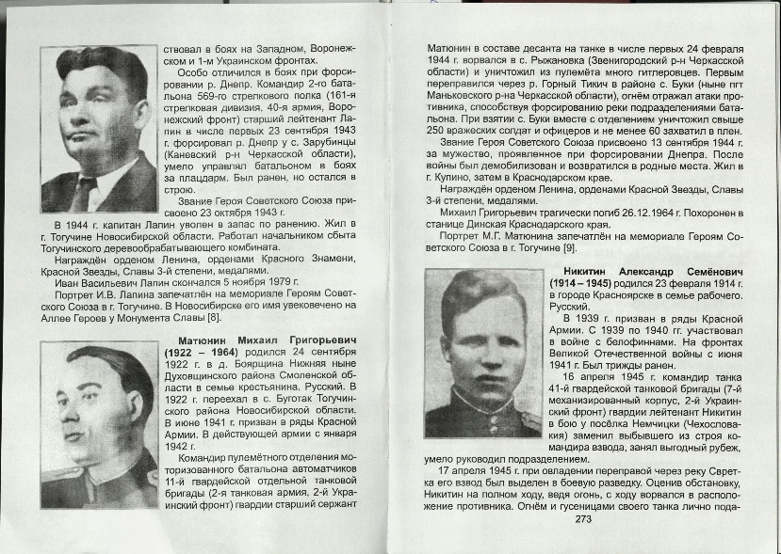
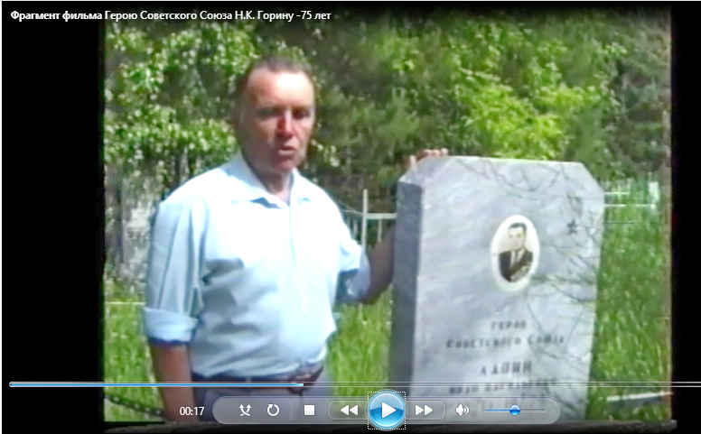
Имя Лапина Ивана Васильевича запечатлено в книге
«НОВОСИБИРЦЫ – ГЕРОИ ОТЕЧЕСТВА».
В Тогучинском архиве хранятся подшивки
районных газет, книги местных авторов,
в которых опубликованы
историко-биографические
сведения, статьи, заметки о нем.
В архиве хранится фильм «Герою Советского Союза Н.К. Горину – 75 лет», который проживал на улице имени героя СССР И.В. Лапина. Фрагмент фильма посвящен Ивану Васильевичу Лапину.

Slide 8
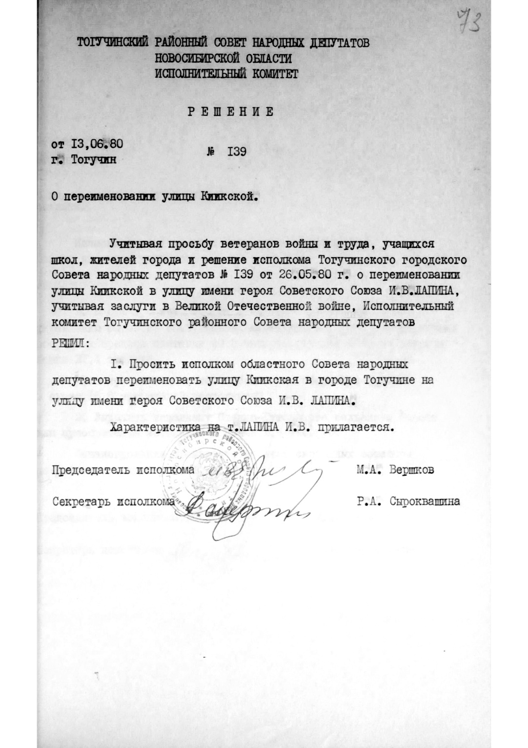
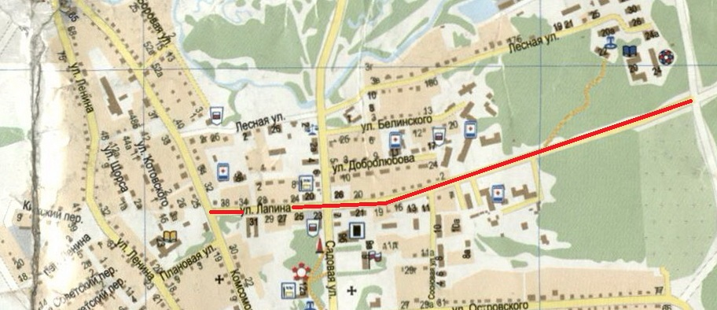
13 июня 1980 года решением № 139 Тогучинского райисполкома
улица Киикская переименована в улицу имени героя Советского Союза И.В. Лапина

Slide 9
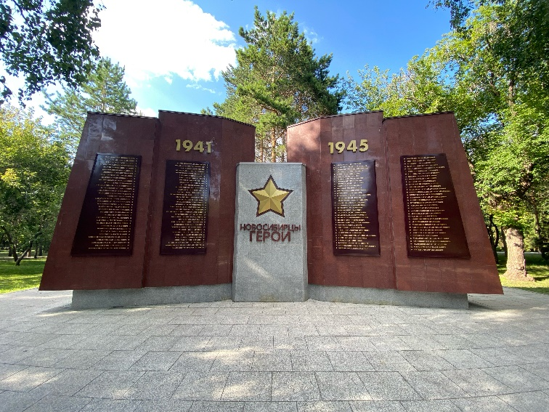
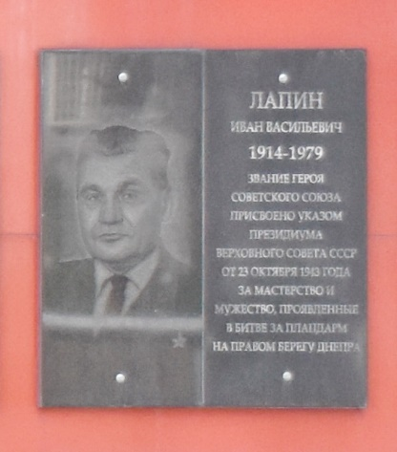
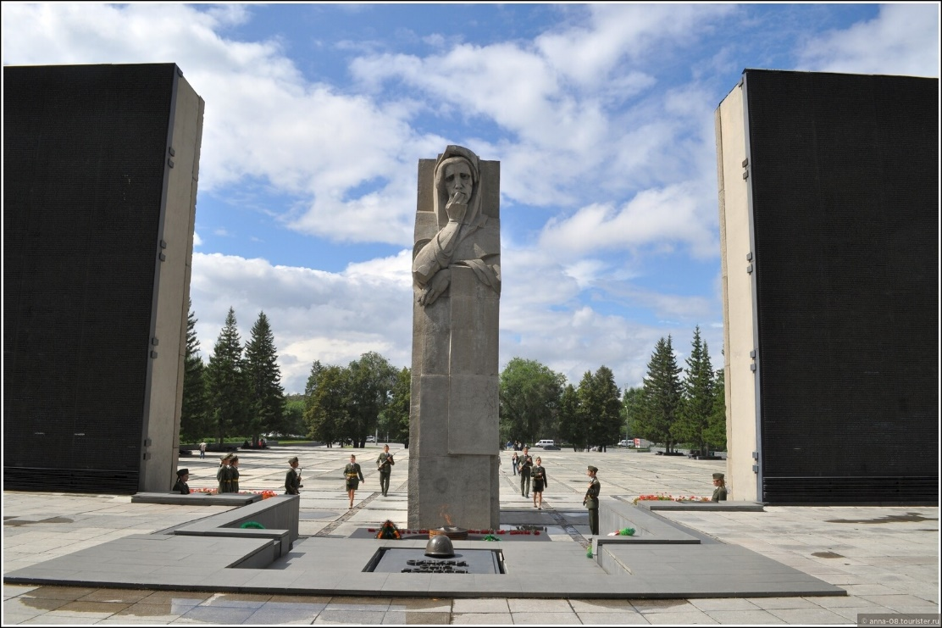
имя Ивана Васильевича Лапина
увековечено на мемориальном комплексе
города Тогучина «Память»
и на Аллее Героев у Монумента Славы в г. Новосибирске

